Slide 1

แนวทางการดำเนินกิจกรรมโรงเรียนสุจริต
ว่าที่ร.ต.นิพนธ์ บรรพสาร
ศึกษานิเทศก์ สพป.สกลนคร เขต 1
แนวทางการดำเนินกิจกรรมโรงเรียนสุจริต

Slide 2



Slide 3
กรอบแนวคิด/มโนทัศน์
การจัดทำผลงาน/นวัตกรรมการถอดบทเรียน
(Best Practice) เป็นกระบวนการปฏิบัติงานที่เป็นระบบ มีการบูรณาการและมีความเชื่อมโยงกันซึ่งในกระบวนการอาจมีผลงานนวัตกรรม วิธีการเฉพาะกรณีหรือคุณลักษณะเฉพาะหรือ สื่อ เป็นส่วนประกอบแต่ต้องเป็นส่วนที่มีความสำคัญในการสนับ สนุนและส่งผลสำเร็จที่เป็นเลิศ

Slide 4
ผลงาน/นวัตกรรมทางการศึกษา หมายถึง แนวคิด วิธีการ กระบวนการ หรือสิ่งประดิษฐ์ใหม่ๆที่นำมาใช้แก้ปัญหาหรือพัฒนาการเรียนรู้ให้มีประสิทธิภาพตรงตามเป้าหมายของหลักสูตร
กำหนดคุณลักษณะ ๕ ประการของโรงเรียนสุจริต คือ
๑. ทักษะกระบวนการคิด
๒. มีวินัย
๓. ซื่อสัตย์สุจริต
๔. อยู่อย่างพอเพียง
๕. จิตสาธารณะ

Slide 5


Slide 6
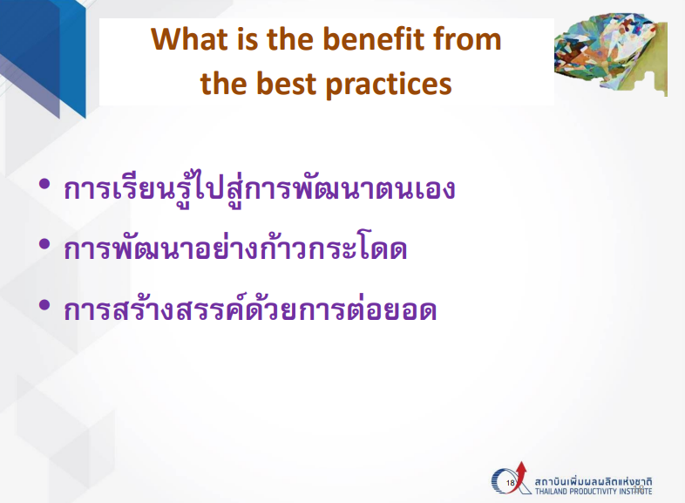

Slide 7
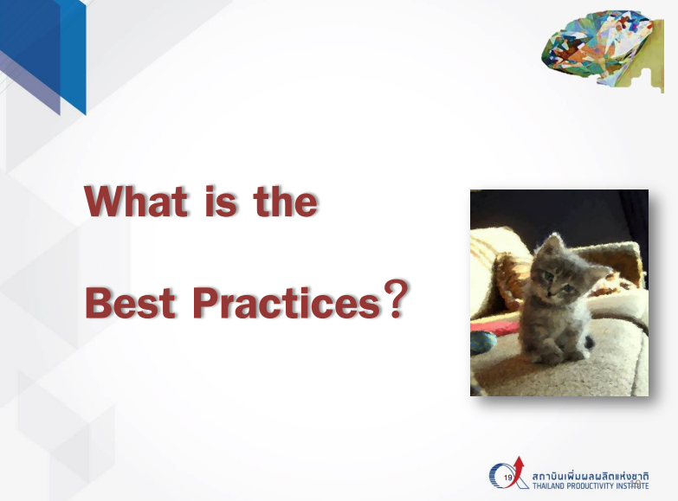

Slide 8
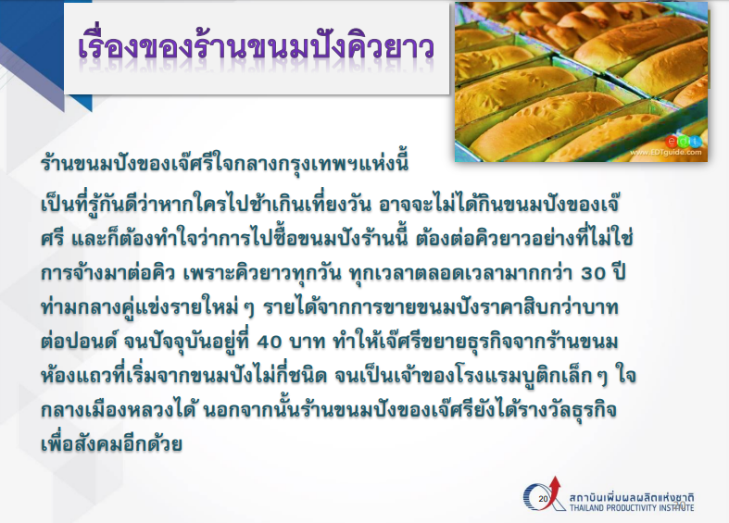

Slide 9
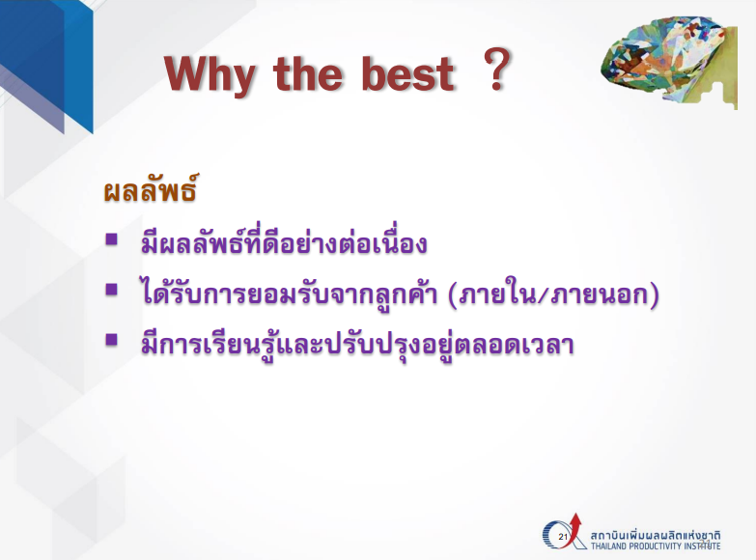

Slide 10
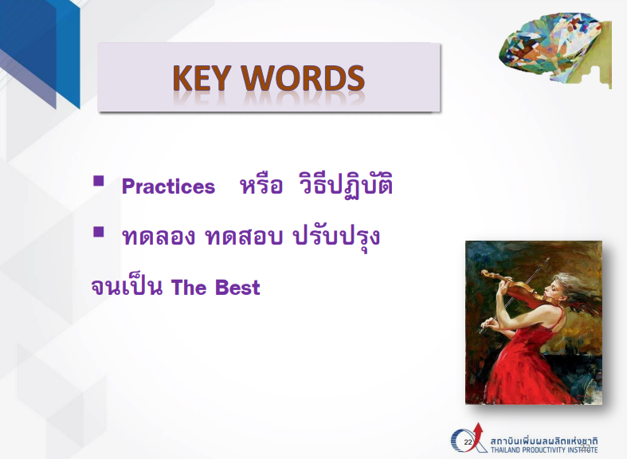

Slide 11
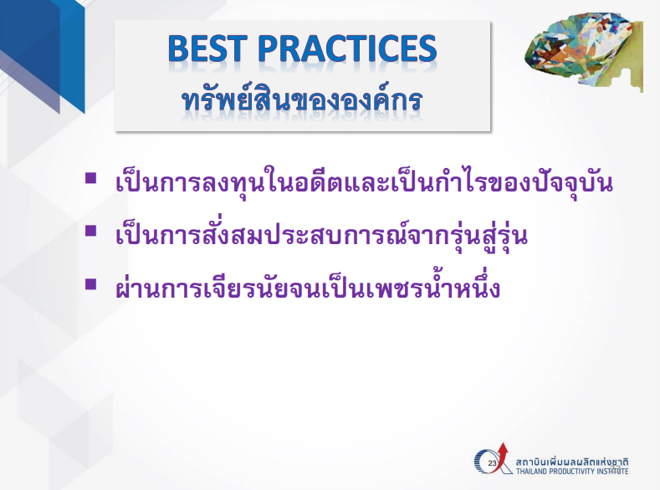

Slide 12
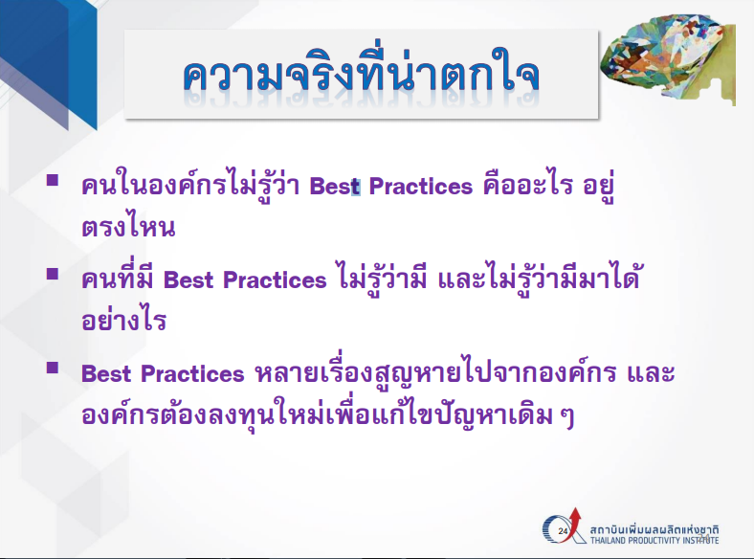

Slide 13
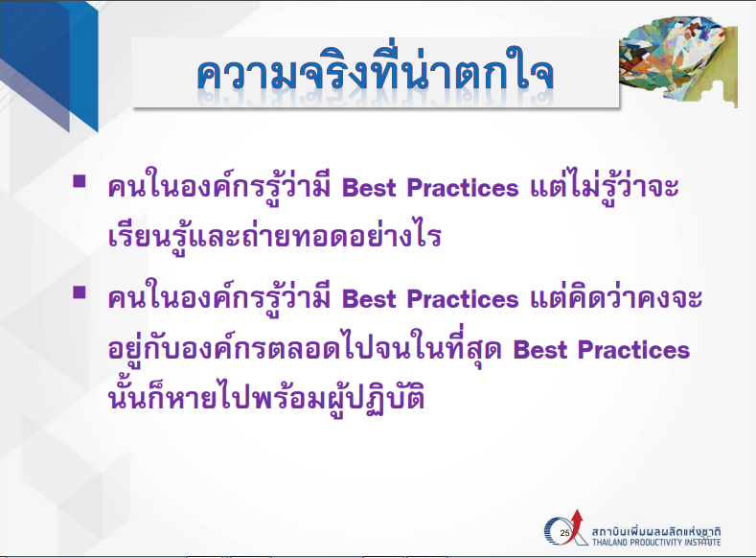

Slide 14
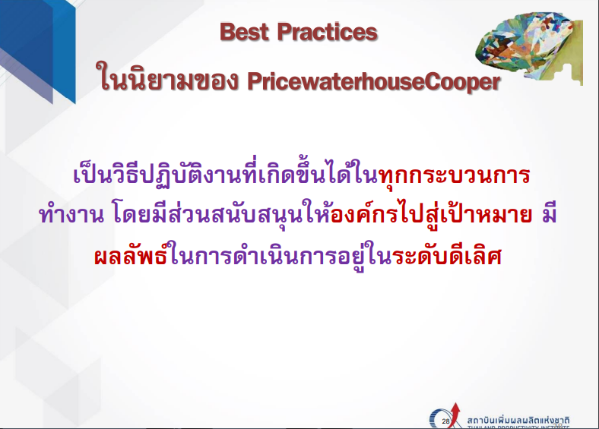

Slide 15
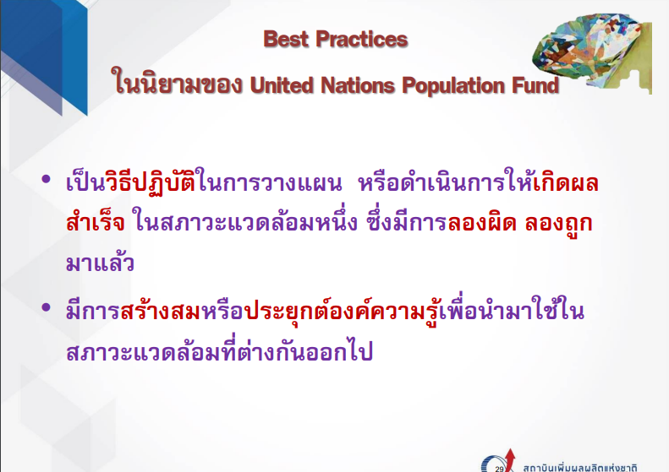

Slide 16
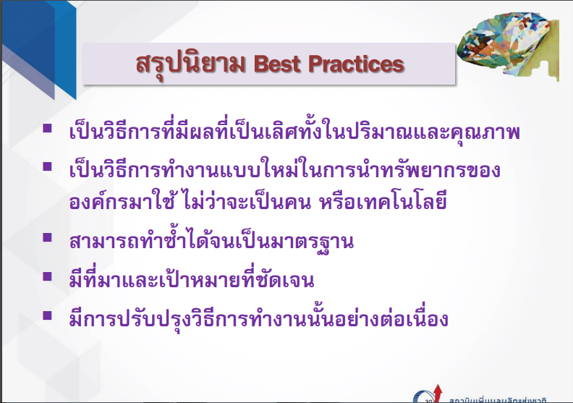

Slide 17
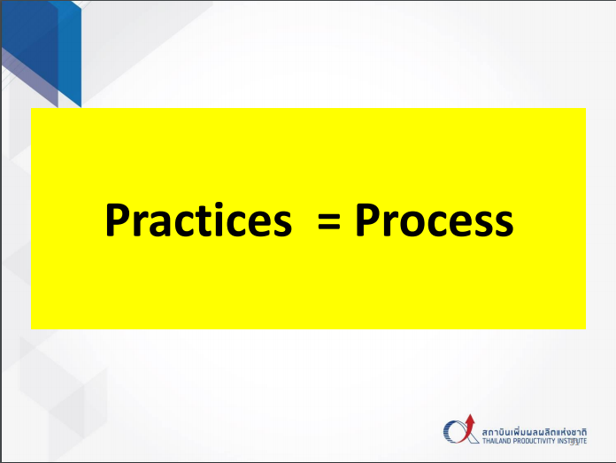

Slide 18
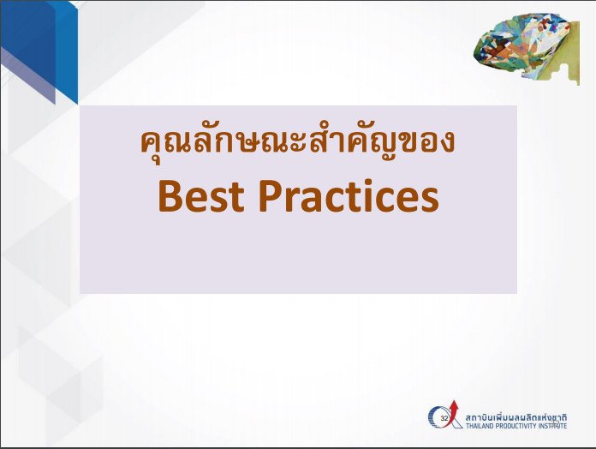

Slide 19
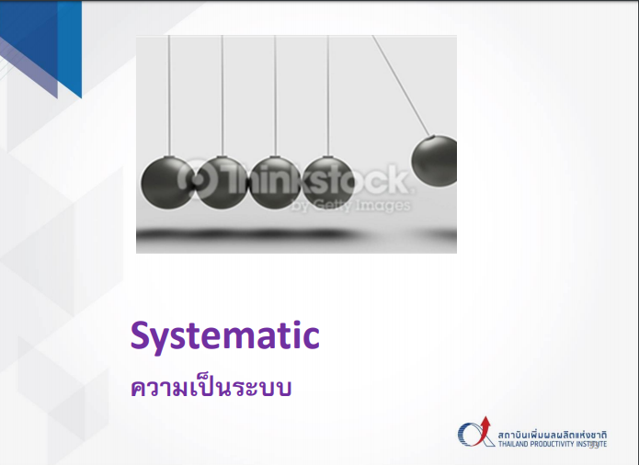

Slide 20


Slide 21
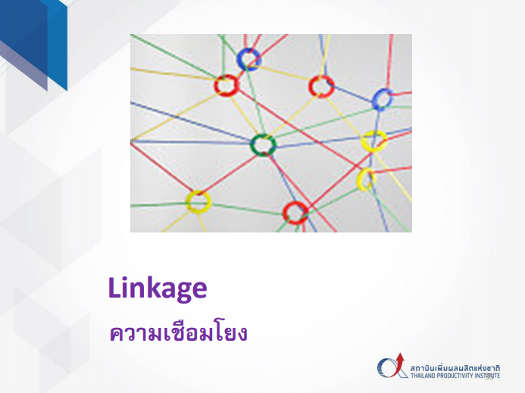

Slide 22
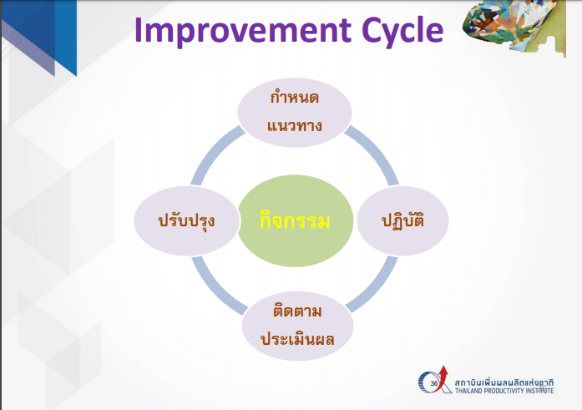

Slide 23
Best Practice สามารถดำเนินการได้ทั้งด้านบริหาร ด้านการจัดการเรียนการสอน ด้านคุณภาพหรือด้านอื่นๆ (ทุกโรงเรียนมีแต่ยังไม่ได้ถอดบทเรียน) การจะพิจารณาว่าเป็นวิธีปฏิบัติที่ดีหรือไม่ มีข้อควรคำนึง เช่น ภารกิจที่แท้จริง การลดเวลา ค่าใช้จ่าย ได้ผลผลิตเท่าเดิมหรือเพิ่มขึ้น ใช้เป็นมาตรฐานการปฏิบัติ เกิดความพึงพอใจของผู้รับบริการ มีการบันทึก เขียนรายงาน เพื่อการศึกษาพัฒนาและเผยแพร่ ซึ่งจะเป็นประโยชน์ในการบริหารจัดการ การเรียนการสอน และอาจนำไปสู่การตอบแทนหรือให้รางวัล ในลักษณะต่างๆ ได้

Slide 24
กระบวนการพัฒนานวัตกรรมทางการศึกษา
ขั้นที่ ๑ : การกำหนดวัตถุประสงค์ในการพัฒนา
ขั้นที่ ๒ : การศึกษาค้นคว้าเพื่อกำหนดกรอบแนวคิดในการพัฒนานวัตกรรม
ขั้นที่ ๓ : การสร้างต้นแบบของนวัตกรรม
๑. ชื่อนวัตกรรม
๒. วัตถุประสงค์ของการใช้นวัตกรรม
๓. ทฤษฎีหรือหลักการที่ใช้ในการสร้างนวัตกรรม
๔. ส่วนประกอบของนวัตกรรม
๕. ลักษณะทางเทคนิค
๖ .แนวการใช้นวัตกรรม
ขั้นที่ ๔ : การตรวจสอบเพื่อปรับปรุงคุณภาพของนวัตกรรมต้นแบบ
ขั้นที่ ๕ : การทดลองใช้ในชั้นเรียนปกติ
ขั้นที่ ๖ : การเผยแพร่และนำไปใช้เป็นประจำ

Slide 25
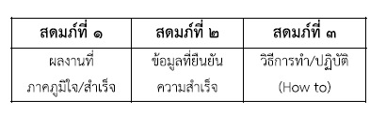
ขั้นตอนการดำเนินกิจกรรมถอดบทเรียน(Best Practices)
1. ค้นหาผลงาน/นวัตกรรมถอดบทเรียน (Best Practice)
สดมภ์ที่ ๑ ผลงานที่ภาคภูมิใจ/สำเร็จระบุชื่อและลักษณะของ
ผลงาน (สื่อ, กระบวนการ, รูปแบบ)
สดมภ์ที่ ๒ ข้อมูลที่ยืนยันความสำเร็จ ระบุเอกสาร/หลักฐาน/ร่องรอย
ที่ยืนยันความสำเร็จของผลงาน/นวัตกรรม (ที่เกี่ยวข้องกับโรงเรียนสุจริต)
สดมภ์ที่ ๓ วิธีการทำ/ปฏิบัติ (How to) อธิบายวิธีการทำ/กระบวนการผลิต/กระบวนการดำเนินงาน โดยระบุกิจกรรมสำคัญในการดำเนินงานอย่างร้อยรัดตั้งแต่เริ่มต้นจนประสบผลสำเร็จ

Slide 26
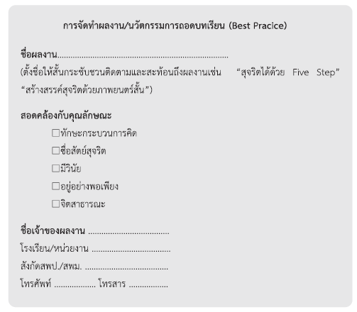
2. ขั้นการนำเสนอผลงาน/นวัตกรรม ประกอบด้วย 8 ขั้นย่อย
2.๑ ความสำคัญของผลงาน/นวัตกรรมการถอดบทเรียน (Best Practice)

Slide 27
2. ขั้นการนำเสนอผลงาน/นวัตกรรม ประกอบด้วย 8 ขั้นย่อย (ต่อ)
๒.2 จุดประสงค์และเป้าหมายของผลงาน/นวัตกรรมการถอดบทเรียน
2.3 กระบวนการผลิตผลงานหรือขั้นตอนการดำเนินงาน
2.4 ผลการดำเนินการ/ผลสัมฤทธิ์/ประโยชน์ที่ได้รับ
2.5 ปัจจัยความสำเร็จ
2.6 บทเรียนที่ได้รับ (Lesson Learned)
2.7 การเผยแพร่/การได้รับการยอมรับ/รางวัลที่ได้รับ
2.8 เงื่อนไขความสำเร็จ

Slide 28


Slide 29
กรอบแนวคิด/มโนทัศน์
ปลูกฝังนักเรียนให้ตระหนักรู้ เข้าใจ คิดอย่างมีเหตุผลเป็นคนเก่งเรียนรู้ เป็นคนดีซื่อตรงมีกริยามารยาทรู้จัก
การทำมาหากิน สร้างชีวิตให้รุ่งเรืองขึ้นได้ ซึมซับแห่งคุณค่าการทำความดี รู้สึกรับผิดชอบในบริบทของสังคมไทยปัจจุบัน ปลูกฝังค่านิยมการไม่ทุจริตให้กับเด็กนักเรียน ให้มีจิตสำนึกของการมีคุณธรรมไม่มุ่งหวังแต่ผลประโยชน์ส่วนตน ซึ่งจะส่งผลให้เยาวชนที่ผ่าน
กระบวนการ เป็นนักเรียนที่มีคุณภาพเป็นประโยชน์ต่อ
การพัฒนาชาติบ้านเมืองและมีความรักชาติในทางที่ถูก

Slide 30
นักเรียนสามารถถ่ายทอดให้คนในบ้านได้รับรู้

Slide 32
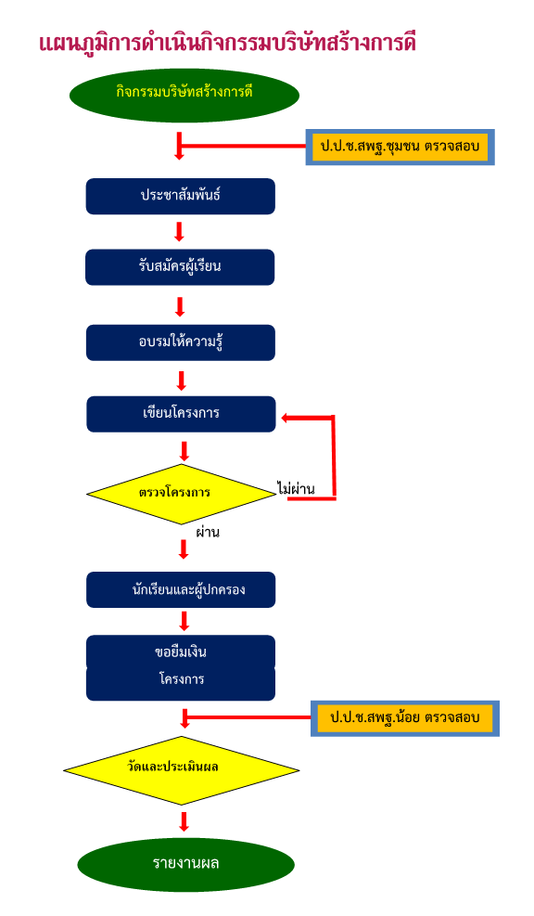

Slide 33
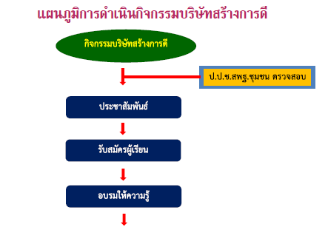

Slide 34
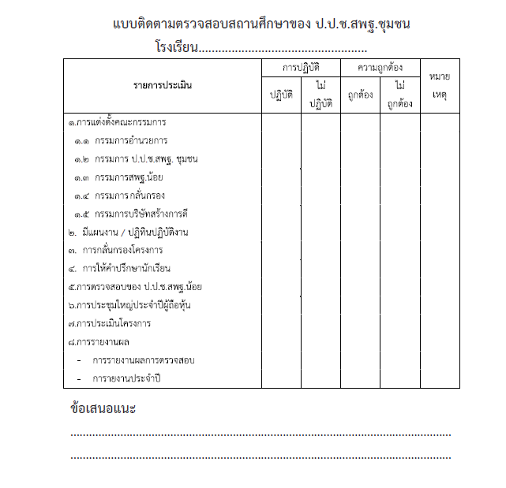

Slide 35
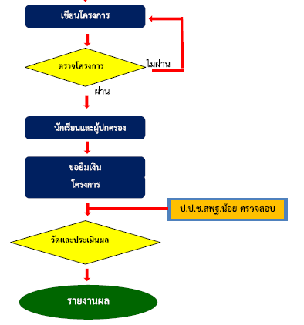

Slide 36
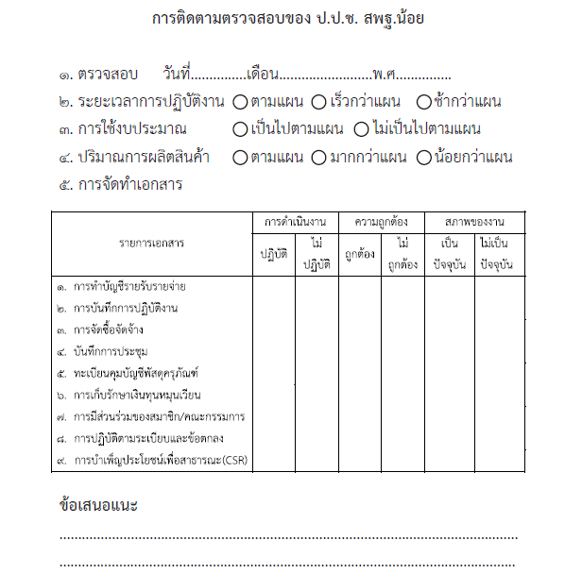

Slide 37
โรงเรียนแต่งตั้งบุคลากรรับผิดชอบการดำเนินกิจกรรมบริษัทสร้างการดี
- คณะกรรมการที่ปรึกษา ได้แก่ ผอ.โรงเรียน/รอง ผู้ทรงคุณวุฒิ
- คณะกรรมการอำนวยการ ได้แก่ ผอ.โรงเรียน/ผู้ที่ได้รับมอบหมายจาก ผอ.โรงเรียนและ ครู 3-9 คน
- คณะกรรมการกลั่นกรอง ได้แก่ ครูพัสดุ ครูการเงิน
จากนั้นเสนอโครงการให้ผู้อำนวยการโรงเรียนพิจารณาอนุมัติ
- คณะกรรมการตรวจสอบ ประกอบด้วย ป.ป.ช.สพฐ. ชุมชนและ
ป.ป.ช.สพฐ.น้อย
- คณะกรรมการจัดทำระเบียบและข้อตกลง

Slide 38
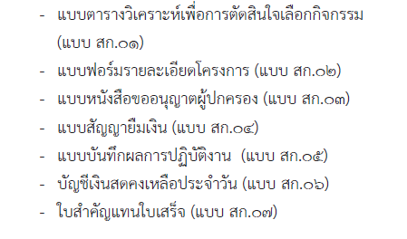

Slide 39
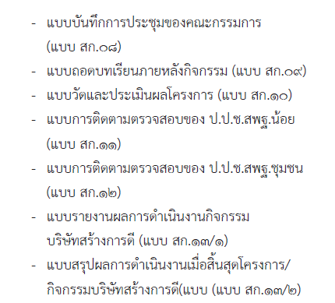

Slide 40


Slide 41


Slide 42

ขอบคุณ......สวัสดีครับ
ทักษะกระบวนการคิด
มีวินัย
ซื่อสัตย์สุจริต
อยู่อย่างพอเพียง
จิตสาธารณะ

